Slide 1
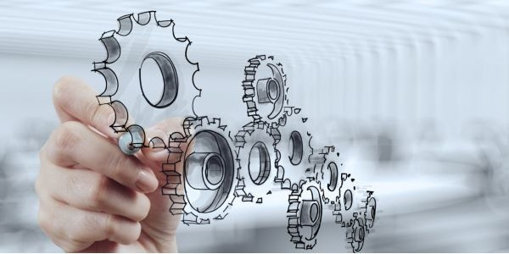
НАБУТТЯ ПРАВ НА ОБ'ЄКТИ ПРОМИСЛОВОЇ ВЛАСНОСТІ
в ОНУ

Slide 2
Інтелектуальна діяльність – це творча діяльність людини, результатом якої є щось якісно нове, що відрізняється неповторністю, оригінальністю, унікальністю.
Умовно творчу діяльність можна поділити на художню і технічну.
Результати технічної творчості – винаходи, корисні моделі, торговельні марки, комерційні таємниці тощо.
Результати технічної творчості застосовуються переважно у сфері виробництва товарів і надання послуг.
Результати технічної творчості – це об’єкти права промислової власності.

Slide 3
Винахід (корисна модель) – результат інтелектуальної діяльності людини в будь-якій сфері технології.
Набуття прав на створений об'єкт промислової власності в ОНУ здійснюється за допомогою процедури патентування (при цьому автор-винахідник є власником немайнових прав, університет – майнових).
Закон України
«Про охорону прав на винаходи і корисні моделі» https://zakon.rada.gov.ua/laws/show/3687-12#Text

Slide 4
ПАТЕНТ – це техніко-юридичний документ, виданий заявнику на винахід, корисну модель чи промисловий зразок, що відповідає умовам патентоспроможності, і підтверджує авторство, пріоритет і право власності на зазначені об’єкти протягом певного строку.
Патент діє на території тієї держави, яка його видала,
та може бути виданий на ім'я автора або іншої фізичної
чи юридичної особи.
Патент на винахід діє 20 років,
на корисну модель – 10 років.
Термін отримання патенту на винахід - від 18 місяців, на корисну модель - від 6 місяців.

Slide 5
Критерії патентоспроможності винаходу:
1. Новизна
2. Винахідницький рівень
3. Промислова придатність заявленого технічного рішення.
Патент на винахід видається за результатами кваліфікаційної експертизи,
на корисну модель - за результатами формальної експертизи (не має винахідницького рівня).

Slide 6
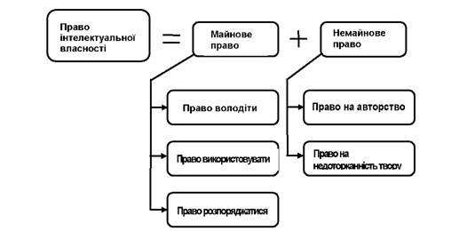
Патент на винахід (корисну модель) надає власнику наступні права: – використовувати винахід (корисну модель) за своїм розсудом, якщо таке використання не порушує прав інших власників патентів; – забороняти іншим особам використовувати винахід (корисну модель) без його дозволу; – передавати на підставі договору право власності на винахід (корисну модель) будь-якій особі, яка стає його правонаступником; – давати будь-якій особі дозвіл (видавати ліцензію) на використання винаходу (корисної моделі) на підставі ліцензійного договору.

Slide 7
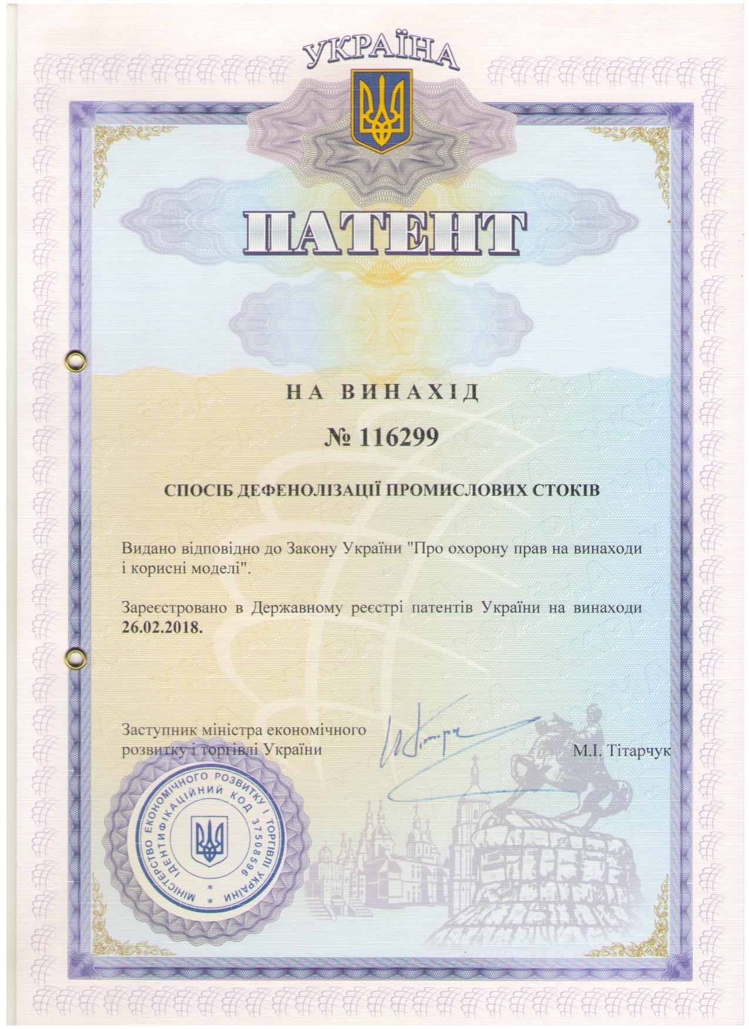
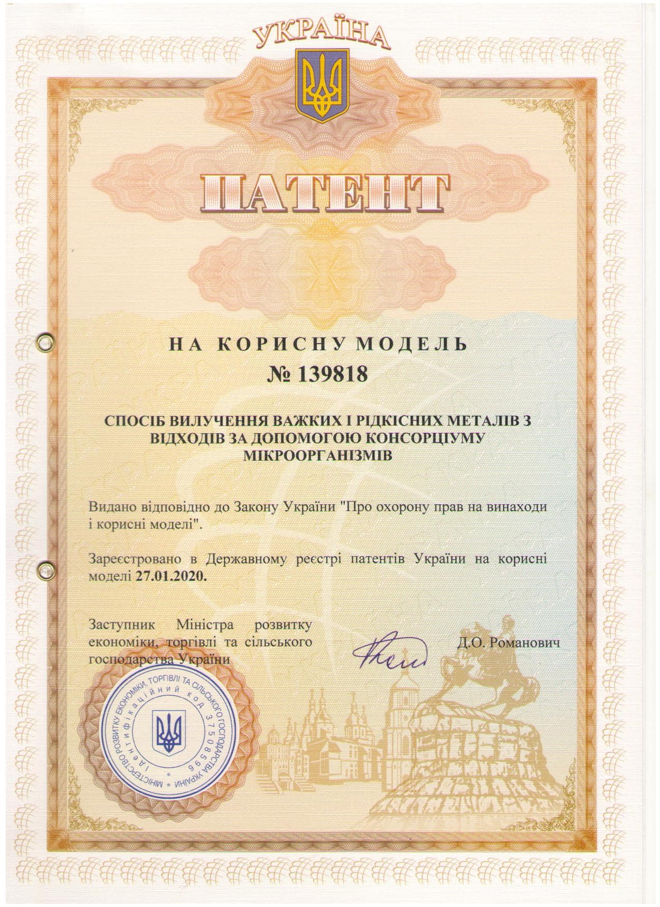
Патенти України видає Український національний офіс інтелектуальної власності та інновацій (УКРНОІВІ) (до 08.11.2022 – Укрпатент)

Slide 8
Об'єкти винаходу (корисної моделі) : – продукт (пристрій, речовина, штам мікроорганізму, культура клітин рослини і тварини тощо); – процес (спосіб), – нове застосування відомого продукту чи процесу. Не є винаходами: комп'ютерні програми, бази даних (охороняються авторським правом); ідеї, що стосуються зовнішнього вигляду виробів (такі об'єкти охороняються в якості промислових зразків); методи проведення ігор; методи виконання розумових операцій; ідеї, які не можуть бути втілені в життя, а також ті, що суперечать нормам гуманності та моралі.

Slide 9
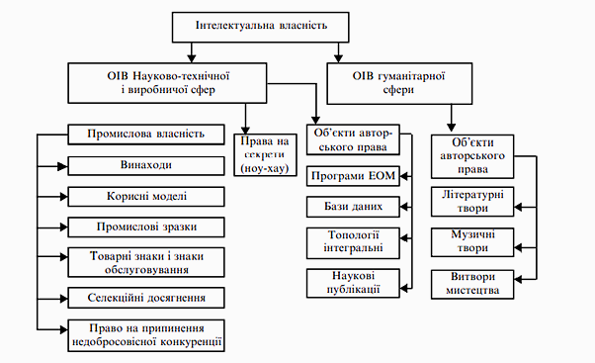
Структура системи інтелектуальної власності
ОІВ - об'єкти інтелектуальної власності

Slide 10
Як оформити заявку на винахід (корисну модель) в ОНУ: 1. Визначити об'єкт інтелектуальної (промислової) власності, який було отримано за результатами проведення науково-дослідної роботи (враховувати пільгу за новизною для винахідника – 1 рік). 2. Провести патентний пошук – вивчення масиву охоронних документів різних країн та відкритих джерел наукової і технічної інформації з метою виявлення серед них опису технічного рішення, аналогічного зробленому чи дослідженому. 3. Оформити заявку на винахід (корисну модель) та надати заявку у відділ з питань інтелектуальної власності НДЧ ОНУ чи попередньо звернутися у відділ з консультаційних питань. 4. Сплатити збір за подання заявки до УкрНОІВІ: 320 грн. – на винахід (та 1200 грн. на проведення кваліфікаційної експертизи після проведення формальної експертизи), 960 грн. - на корисну модель.

Slide 11
Склад заявки на винахід (корисну модель)
– заява про видачу патенту України на винахід чи патенту України на корисну модель;
– опис винаходу (корисної моделі);
– формула винаходу (корисної моделі);
– креслення (якщо на них є посилання в описі);
– реферат.
Правила складання заявки: https://zakon.rada.gov.ua/laws/show/z0173-01#Text

Slide 12
Складання формули винаходу (корисної моделі)
Пункт формули винаходу (корисної моделі) складається, як правило, з
обмежувальної частини, яка включає ознаки винаходу,
які збігаються з ознаками найближчого аналога, у тому числі родове поняття,
що характеризує призначення об’єкта, та відмітної частини, яка включає ознаки, що відрізняють винахід від найближчого аналога.
Обмежувальна й відмітна частини пункту формули відокремлюються одна від одної виразом “який (яка, яке) відрізняється тим, що...”.
Без поділу на обмежувальну й відмітну частини, зокрема, складають формулу винаходу,
яка характеризує:
– індивідуальну сполуку;
– штам мікроорганізму, культуру клітин рослин і тварин;
– застосування раніше відомого продукту чи способу за новим призначенням;
– винахід, що не має аналогів.
Формулу викладають одним реченням.

Slide 13
АЛГОРИТМ ОПИСУ ЗАЯВКИ НА ВИНАХІД (КОРИСНУ МОДЕЛЬ)
Пристрій/спосіб для … (назва винаходу).
Область техніки, до якої належить винахід.
Винахід відноситься до галузі … (вказують області застосування винаходу).
Рівень техніки (наводяться відомості про відомі заявнику аналоги та найближчий аналог винаходу):
Відомий … (аналог), що містить… (перелічити сукупність ознак, подібну до сукупності суттєвих ознак винаходу) (надати бібліографічні дані, джерела аналога: назва, автори, видавництво, рік випуску, сторінки, № патенту, індекс МПК, рік опублікування, тощо).
Недоліками аналога є ... (перерахувати причини, що перешкоджають досягненню технічного результату).
Найбільш близьким за технічним рішенням, найближчим аналогом, є … (назва об'єкта винаходу – спосіб, пристрій, речовина), що містить…. (перелічити сукупність ознак, подібної до сукупності істотних ознак винаходу).
Недоліком найближчого аналогу є … (перерахувати причини, що перешкоджають досягненню технічного результату).
Розкриття винаходу:
Завданням винаходу є ... (розкривається завдання, на вирішення якого направлений винахід, що заявляється).
Для вирішення цього завдання запропоновано… (наводиться назва винаходу) (у цьому абзаці необхідно максимально розкрити формулу, тобто показати, що дозволяє отримати кожну із суттєвих ознак).
Пропонований винахід дозволяє отримати наступний технічний результат… (перерахувати переваги, тобто технічний результат, що досягається).
Для пояснення передбачуваного винаходу запропоновано креслення (навести перелік креслень та найменування зображення на них, наприклад: «На фіг.1 зображено загальний вигляд ..., на фіг.2 - вид збоку».
Відомості, що підтверджують можливість здійснення винаходу:
Для пристрою наводиться опис конструкції у статичному стані з посиланнями на фігури креслень, наприклад: «Пристрій складається з корпусу у вигляді вирви 1 і клапана 2, що закриває вхідний отвір 3».
Для методу наводиться послідовність процесів над матеріальним об'єктом.
Пристрій працює (спосіб здійснюється) в такий спосіб…(наводиться опис дії пристрою або способу використання в динаміці, тобто як він працює з посиланнями на фігури креслень).
Є конкретний приклад запропонованого винаходу … (якщо є).
Таким чином, пропонований винахід дозволяє … (перерахувати технічний результат, що досягається, переваги).

Slide 14
Український національний офіс інтелектуальної власності та
інновацій (УКРНОІВІ)
https://ukrpatent.org/uk
Спеціалізована БД "Винаходи (корисні моделі) в Україні»
https://base.uipv.org/searchINV/
Спеціальна інформаційна система УкрНОІВІ
https://sis.ukrpatent.org/uk/search/simple/
Бланки заяв https://ukrpatent.org/uk/articles/blanky-OPV
Міжнародна патентна класифікація (МПК)
https://base.uipv.org/mpk2009/index.html?level=c&version=2

Slide 15
Відділ з питань інтелектуальної власності НДЧ ОНУ
м. Одеса, вул. Дворянська, 2, к. 58
yanchenko@onu.edu.ua
+38 048 723 63 20
https://onu.edu.ua/uk/science/nauchdosl/intell_property
Дякуємо за увагу!

